Slide 1
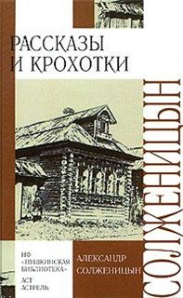
Тема урока: «Художественные идеи в лирических миниатюрах А.И. Солженицына из цикла «Крохотки».
Учитель русского языка и литературы
МБОУ «СОШ с. Озёрки
Калининского района
Саратовской области»
Мартынова Е.П.

Slide 2
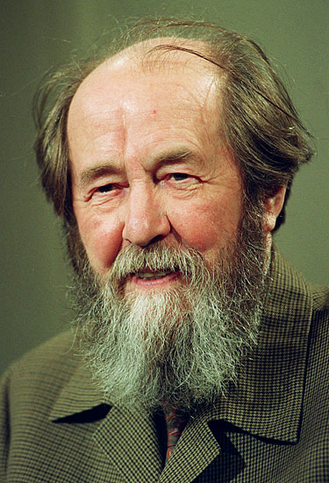
Эпиграф:
«Вселенная
имеет столько центров, сколько в ней живых существ»
А. Солженицын
(11.12.1918 – 03.08.2008)

Slide 3
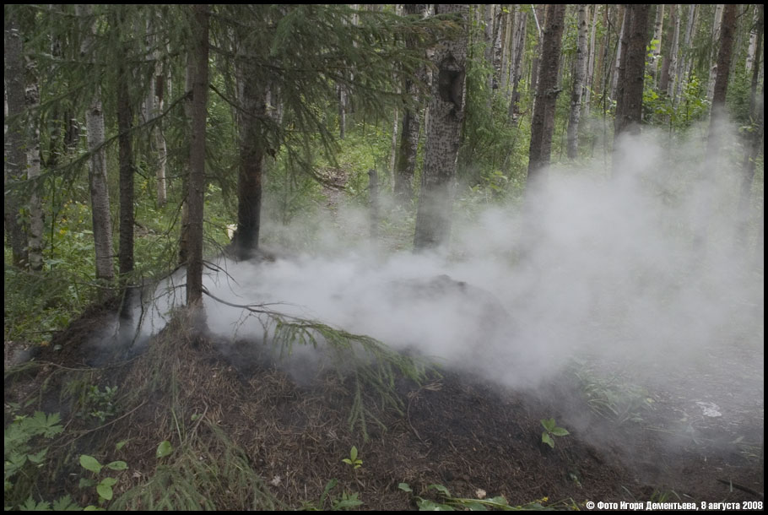
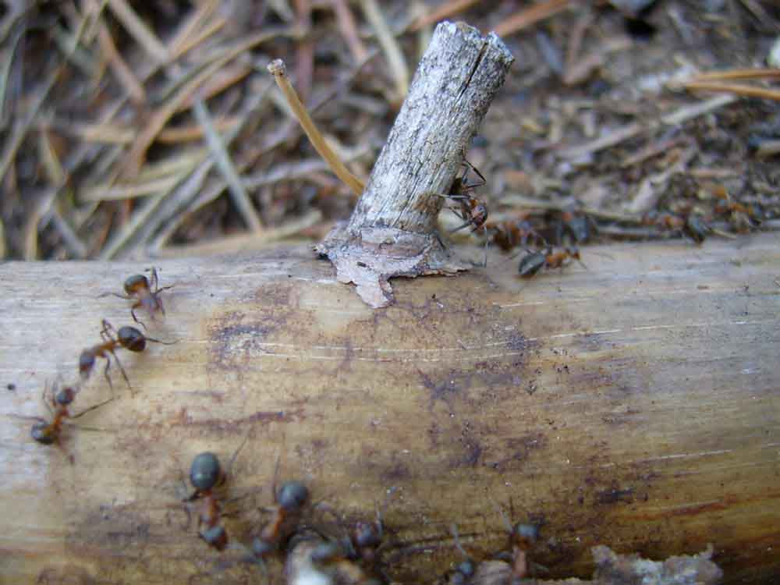
«Костёр и муравьи»
Задание :
1.Определите тему текста и проблему, поставленную автором.
2. Какие средства художественной выразительности использует автор в этой крохотке?
3. О чём рассуждает автор?

Slide 4
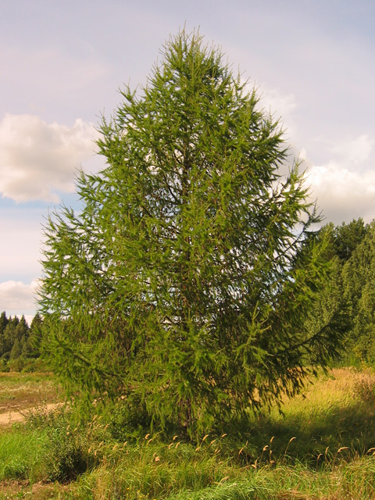
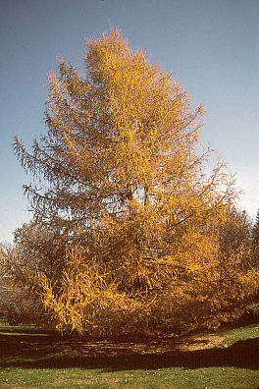
«Лиственница»
Задание :
1.Определите тему текста и проблему, поставленную автором.
2. Какие средства художественной выразительности использует автор в этой крохотке?
3. О чём рассуждает автор?

Slide 5
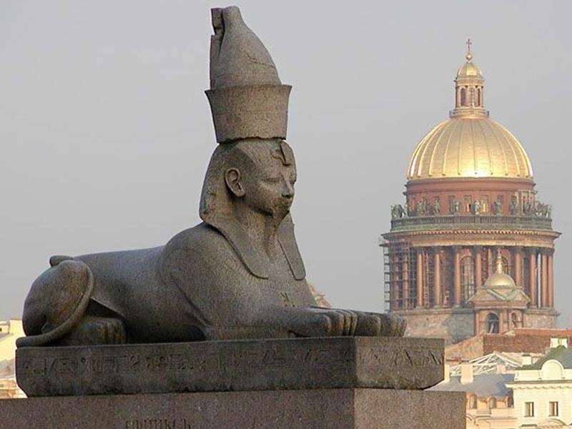
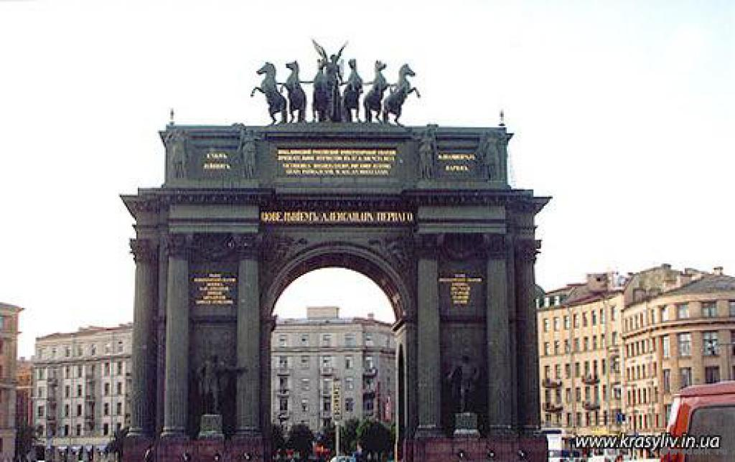
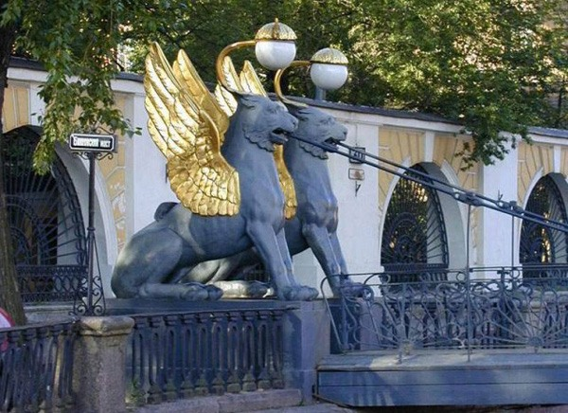
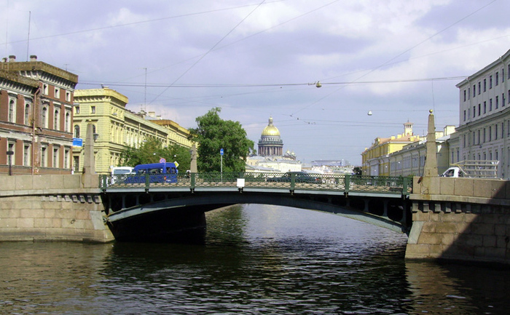
«Город на Неве»

Slide 6
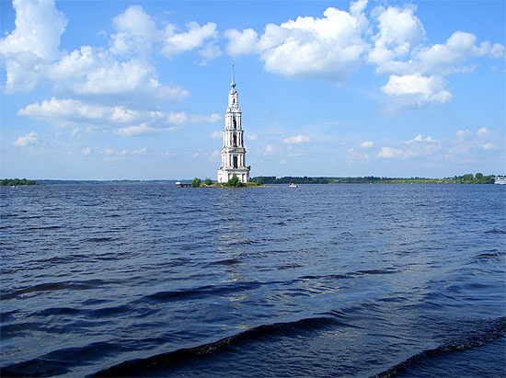
«Колокольня»

Slide 7
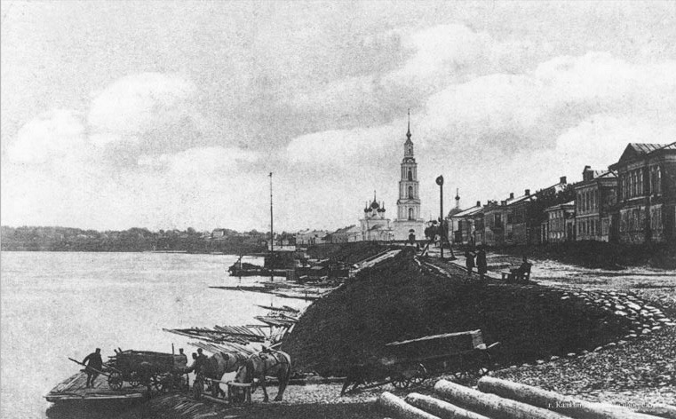

Slide 8
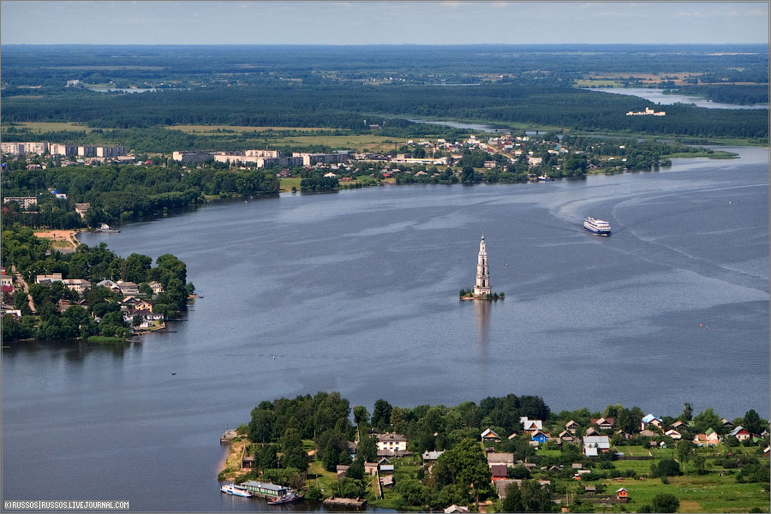

Slide 9
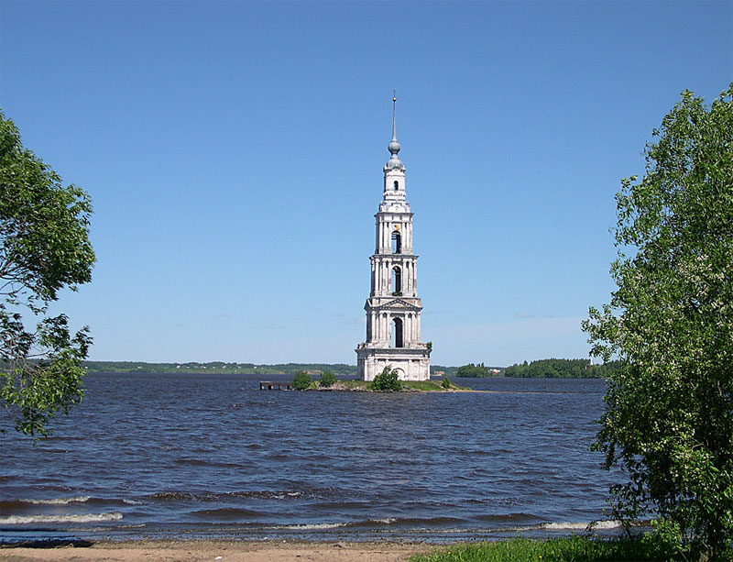

Slide 10
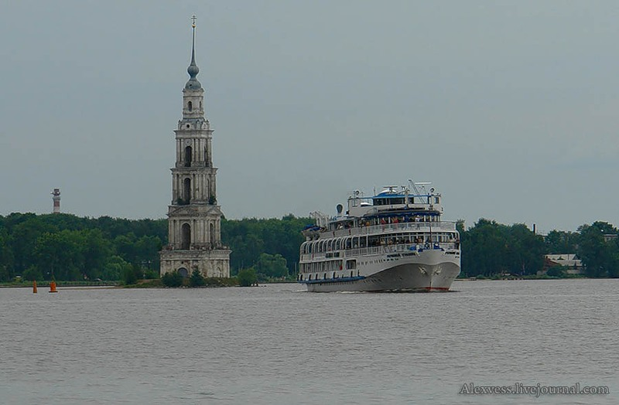

Slide 11
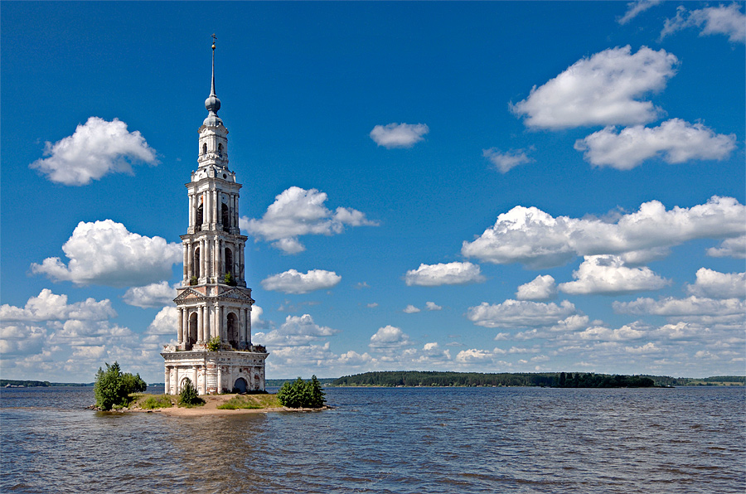

Slide 12
Домашнее задание.
Прочитать и проанализировать 2 любых рассказа из «Крохоток», объяснить значение выразительных средств языка в раскрытии темы и основной идеи произведения малого жанра.

Slide 13
Творческая работа (самостоятельная работа в парах).
Задание: составить синквейн ( слово «синквейн» происходит от французского «пять». Это стихотворение из пяти строк).
Первая строка- тема, выраженная одним словом-существительным.
Вторая строка- описание темы в двух словах – прилагательное.
Третья строка- описание действия в рамках темы в трех словах - глаголы.
Четвертая - фраза из четырех слов, выражающая отношение автора к
данной теме.
Пятая строка - одно слово- синоним первому, повторяющий суть темы.

Slide 14

Спасибо за урок!

